Slide 1
KHỞI ĐỘNG
Cùng đi ra biển

Slide 2
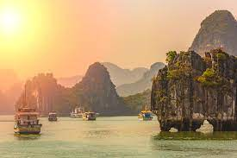
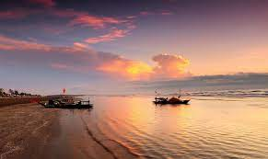
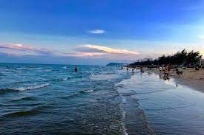
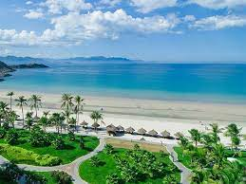
Em hãy kể tên 1 số bãi biển/địa điểm du lịch biển nổi tiếng tại Việt Nam
Biển Hạ Long
Biển Sầm Sơn
Cửa Lò – Nghệ An
Biển Nha Trang

Slide 3
CÔ TÔ
Nguyễn Tuân

Slide 4
I. ĐỌC VĂN BẢN

Slide 5
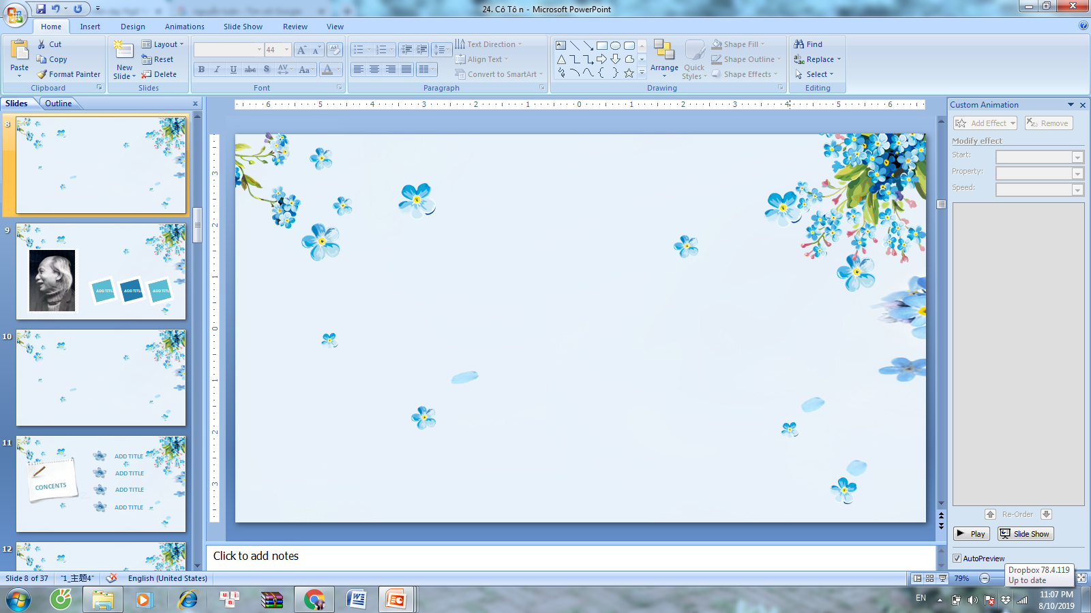
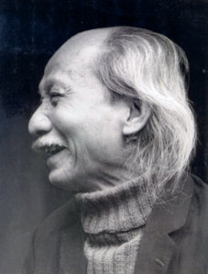
1. Tác giả
Nguyễn Tuân (1910-1987)
Quê: Từ Liêm, Hà Nội
Bút danh: Tuấn Thừa Sắc, Ân Ngũ Tuyên, Thanh Hà, Nhất Lang….
Sở trường: Tùy bút và kí
Nổi tiếng với phong cách “ngông”.
Là bậc thầy về ngôn ngữ và sáng tạo nghệ thuật.

Slide 6
2. Tác phẩm
a) Xuất xứ
Văn bản Cô Tô trích từ thiên kí sự cùng tên được viết trong một lần nhà văn đi thực tế ở Cô Tô.
b) Thể loại: Kí
c) PTBĐ: Tự sự + Biểu cảm + Miêu tả

Slide 7

e) Bố cục
Đọc lướt văn bản 1 lần nữa và hoàn thành sơ đồ sau:

Slide 8
Bố cục
01
02
03
04
Cơn bão biển ở Cô Tô.
Cảnh Cô Tô sau trận bão
Cảnh mặt trời mọc trên đảo Cô Tô.
Cuộc sống sinh hoạt thường ngày trên đảo Cô Tô.

Slide 9
II. KHÁM PHÁ VĂN BẢN

Slide 10



1. Trận bão biển ở Cô Tô.
Gió
Cát
Sóng
Bắn rát từng chập.
Gió liên thanh, quạt lia lịa.
Gió vây, dồn , ép kính vỡ tung.
Rít lên, rú lên như quỷ khốc thần linh.
Bắn vào rát như viên đạn mũi kim.
Bọt sóng đánh vào.
Sóng thúc lẫn nhau.
Âm âm rền rền như trống trận.

Slide 11
1. Trận bão biển ở Cô Tô.
Gió
Cát
Sóng
Nghệ thuật
So sánh, nhân hóa.
Động từ mạnh.
Trận bão biển dữ dội, sức tàn phá khủng khiếp như một trận chiến của thiên nhiên.

Slide 12





2. Cảnh Cô Tô sau cơn bão.
Bầu trời Trong trẻo, sáng sủa
Cây trên núi đảo Xanh mượt
Cô Tô sau bão hiện lên với vẻ đẹp trong trẻo, tinh khôi, tràn đầy sức sống mới.
Nước biển
Lam biếc, đặm đà.
Cát
Vàng giòn
Cá
Thêm nặng mẻ lưới giã đôi

Slide 13


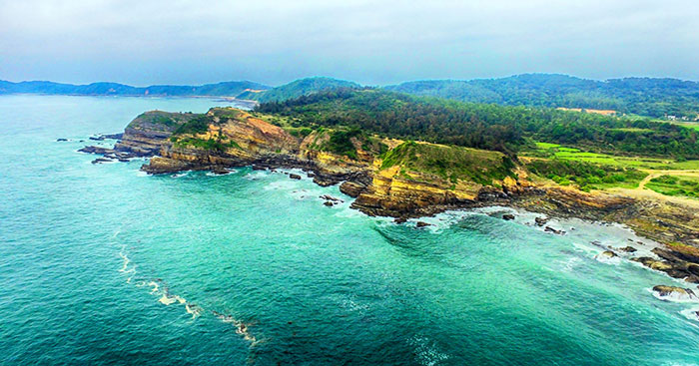
2. Cảnh Cô Tô sau cơn bão.
...Nhìn rõ cả Tô Bắc, Tô Trung, Tô Nam, mà càng thấy yêu mến hòn đảo như bất cứ người chài nào đã từng đẻ ra và lớn lên theo mùa sóng ở đây.
Điểm nhìn
Yêu mến, gắn bó và tha thiết với hòn đảo như một người dân của đảo Cô Tô.
Nóc đồn khố xanh, quay gót 180 độ ngắm toàn cảnh.

Slide 14
3. Cảnh mặt trời mọc trên đảo Cô Tô.
- Sự đón nhận, chuẩn bị kì công của tác giả. - Tình yêu, sự trân trọng thiên nhiên.
- Thời gian: Ngày thứ 6 trên đảo Thanh Luân
 Dậy từ canh tư (1→ 3h sáng)
- Tác giả:
 Ra đầu mũi đảo
“ rình” mặt trời.

Slide 15




3. Cảnh mặt trời mọc trên đảo Cô Tô.
Trước khi mặt trời mọc
Mặt trời
Bầu trời
Chân trời, ngấn bể sạch như tấm kính lau hết mây hết bụi.
Như lòng đỏ một quả trứng thiên nhiên đầy đặn.
Hồng hào, thăm thẳm, đường bệ.
Chiếc mâm bạc.
Chân trời màu ngọc trai.
Như một mâm lễ phẩm tiến ra từ trong bình minh.
Nghệ thuật so sánh.
Nghệ thuật so sánh, nhân hoá.
Nghệ thuật so sánh, ẩn dụ.

Slide 16
3. Cảnh mặt trời mọc trên đảo Cô Tô.
Trước khi mặt trời mọc
Mặt trời
Bầu trời
Sự quan sát tinh tế, tỉ mỉ.
Ngôn ngữ miêu tả đặc sắc, giàu tính tạo hình.
Nghệ thuật so sánh, ẩn dụ.
Cảnh mặt trời mọc trên đảo Cô Tô đẹp rực rỡ, lộng lẫy.
Tình yêu thiên nhiên và sự quan sát tinh tế, cảm nhận sâu sắc của tác giả.

Slide 17
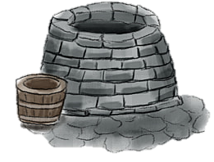
4. Cảnh sinh hoạt trên đảo Cô Tô.
Vị trí Cái giếng nước ngọt
- Là nguồn sống quan trọng, thiết yếu của người dân đảo Cô Tô. - Điểm nhấn trong bức tranh sinh hoạt.
Khung cảnh - Vui như một cái bến. - Đậm đà, mát nhẹ. - Đông vui, tấp nập.

Slide 18
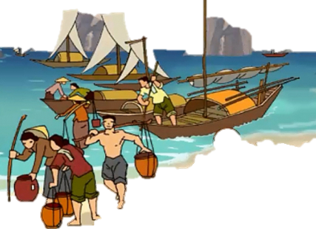
4. Cảnh sinh hoạt trên đảo Cô Tô.
Con người lao động: - Anh hùng Châu Hòa Mãn chuẩn bị ra khơi. - Người gánh nước nối tiếp đi về. - Chị Châu Hòa Mãn địu con.
- Cảnh sinh hoạt bình dị, gần gũi. - Những người dân lao động gắn bó với biển và yêu biển bằng tình yêu sâu sắc, dịu dàng.

Slide 19
TỔNG KẾT
Nội dung văn bản
Nghệ thuật tiêu biểu
Vẻ đẹp của thiên nhiên và cảnh sinh hoạt của con người trên đảo Cô Tô.
Tình yêu của tác giả với thiên nhiên và cuộc sống, con người ở đảo Cô Tô.
Ngôn ngữ chọn lọc, đặc sắc.
Hình ảnh so sánh, ẩn dụ độc đáo.
Lời văn giàu cảm xúc, chân thành.

Slide 20

III. VIẾT KẾT NỐI VỚI ĐỌC

Slide 21



Em hãy lựa chọn 1 trong số những nhiệm vụ dưới đây và hoàn thành phần viết kết nối vào vở.
1
2
3
Hình ảnh mặt trời mọc trong văn bản được tác giả ví như lòng đỏ quả trứng thiên nhiên đầy đặn. Em hãy viết đoặn văn (5-7 câu) cho biết ý nghĩa của hình ảnh so sánh này.
Dựa vào đoạn văn miêu tả cảnh trận bão ở Cô Tô, em hãy viết đoặn văn (5-7 câu) miêu tả lại cảnh một trận bão theo trí tưởng tượng của mình.
Em hãy viết 1 đoạn văn (5-7 câu) miêu tả lại cảnh sinh hoạt của người dân tại nơi em sống, em từng đến (Khu chợ, khu phố,...)

Slide 22
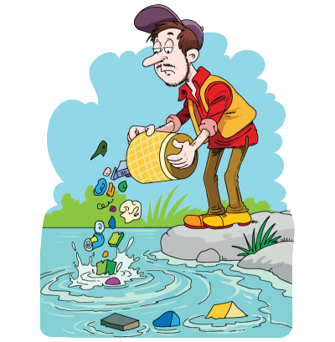
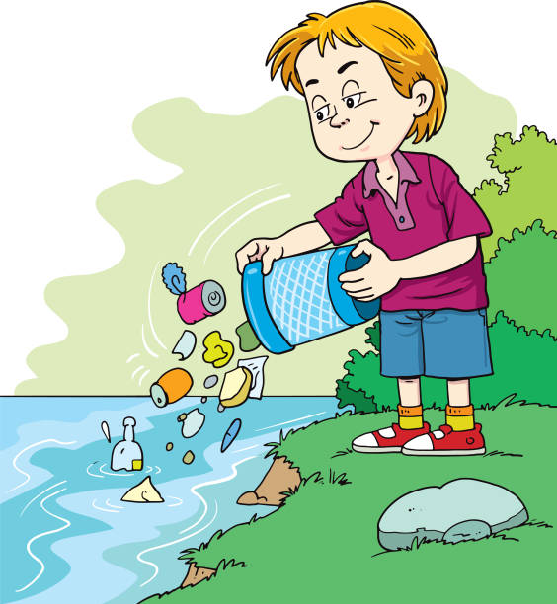
Môi trường biển, sông, hồ đang bị ô nhiễm do rác thải của con người. Hãy cứu các loài sinh vật dưới biển bằng cách dọn sạch rác qua việc trả lời đúng các câu hỏi.

